Slide 1
Python Tutorial
第十九週
2019.01
王金旺

Slide 2
本週目標
Google Colab介紹
Google Cloud Platform VM介紹

Slide 3
Google Colab介紹

Slide 4
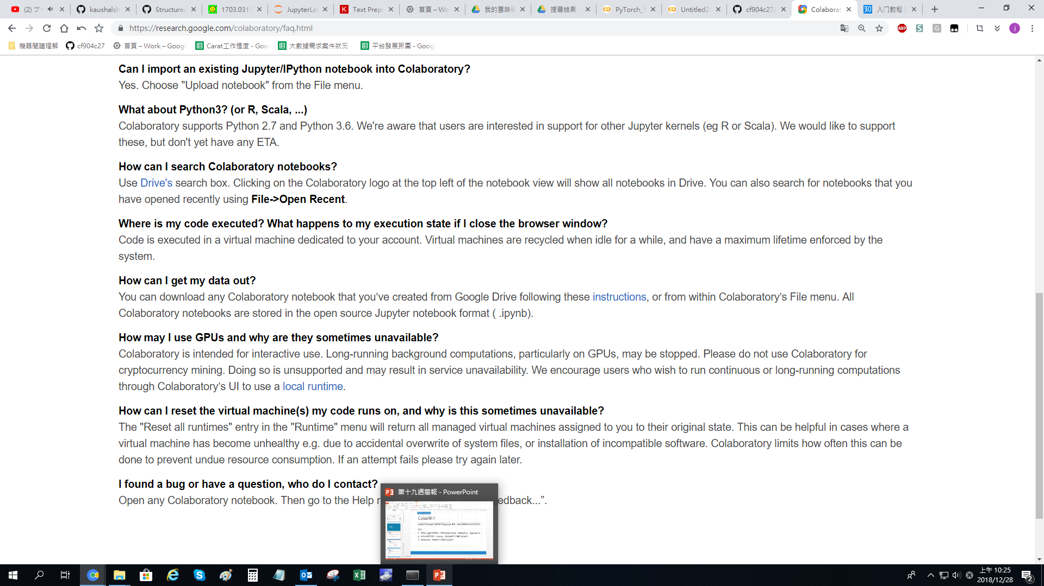
Colab簡介
Google Colab介紹
Colab原為Google內部開發用環境，後來免費開放給全世界使用。
特色：
支援Google自家產品，例如Google sheet、Tensorflow、BigQuery等
Python常用套件，Numpy、Pandas等已內建在Colab中。
Tensorflow、Keras均已內建在Colab中。
目前仍未支援 R，(來源：Colab FAQ)

Slide 5
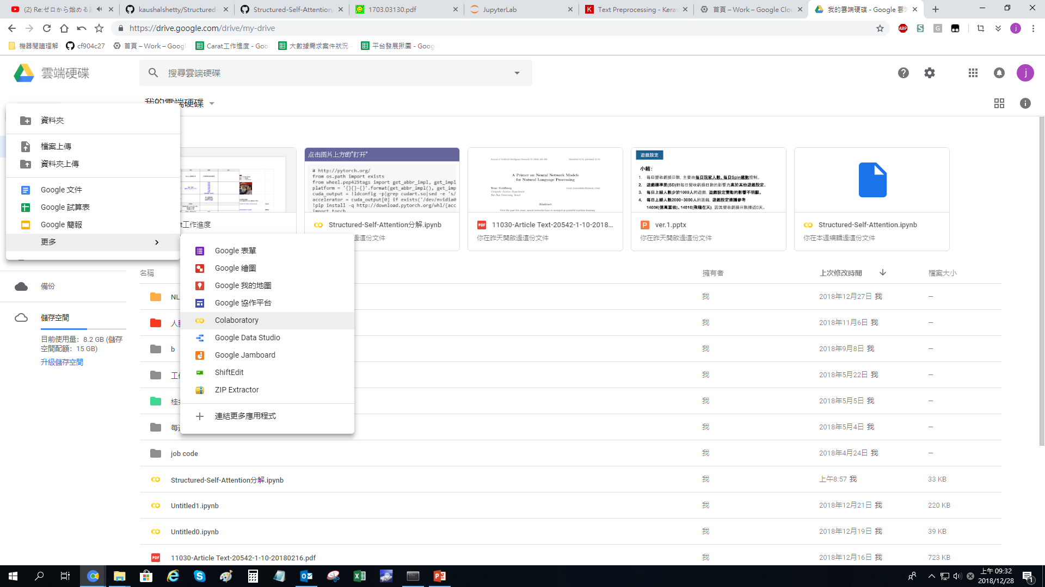
如何使用Colab
Google Colab介紹
於雲端硬碟的新增按鈕，選擇更多，選擇Colaboratory，便可開始使用Colab

Slide 6
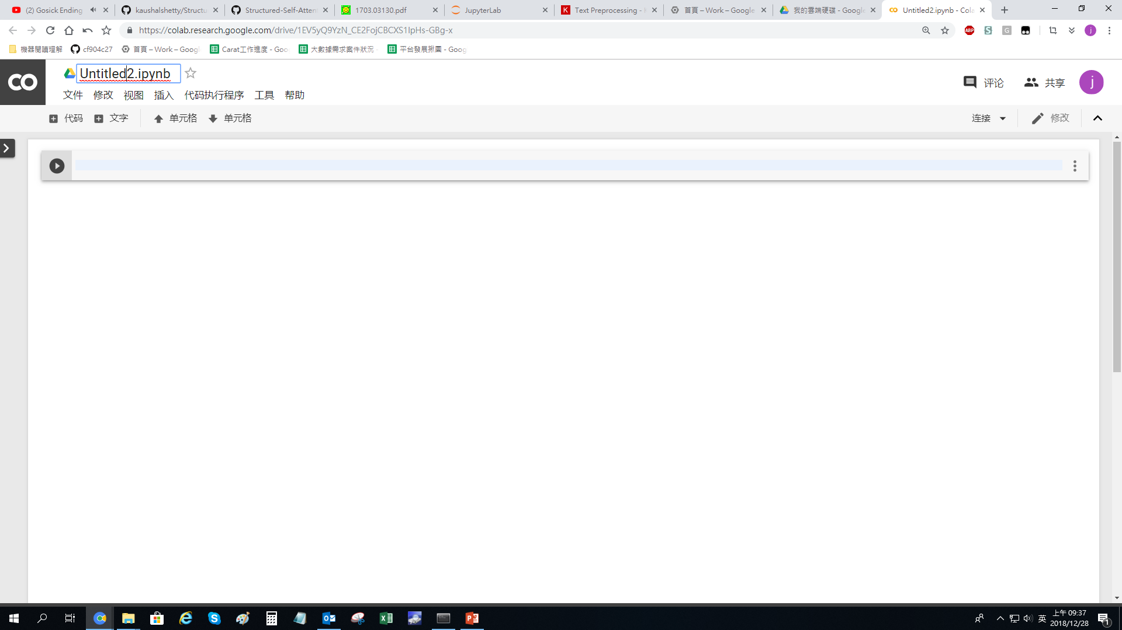
如何使用Colab
Google Colab介紹
Colab的介面類似Jupyter notebook

Slide 7
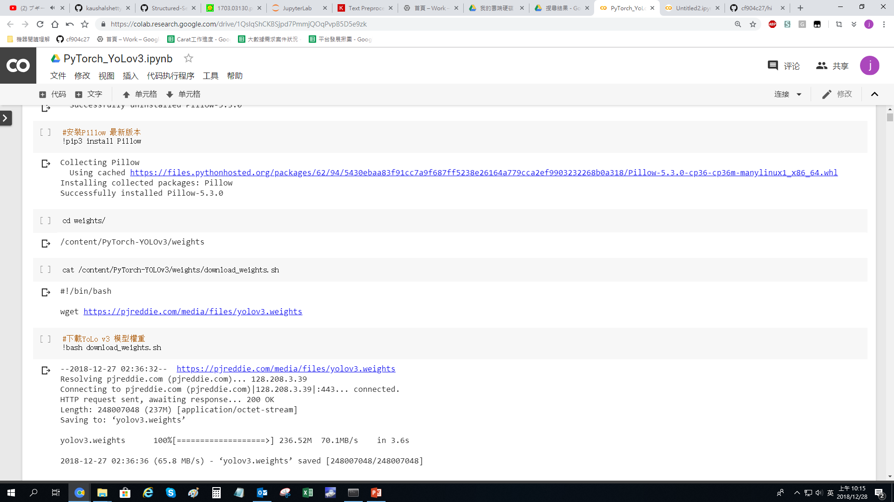
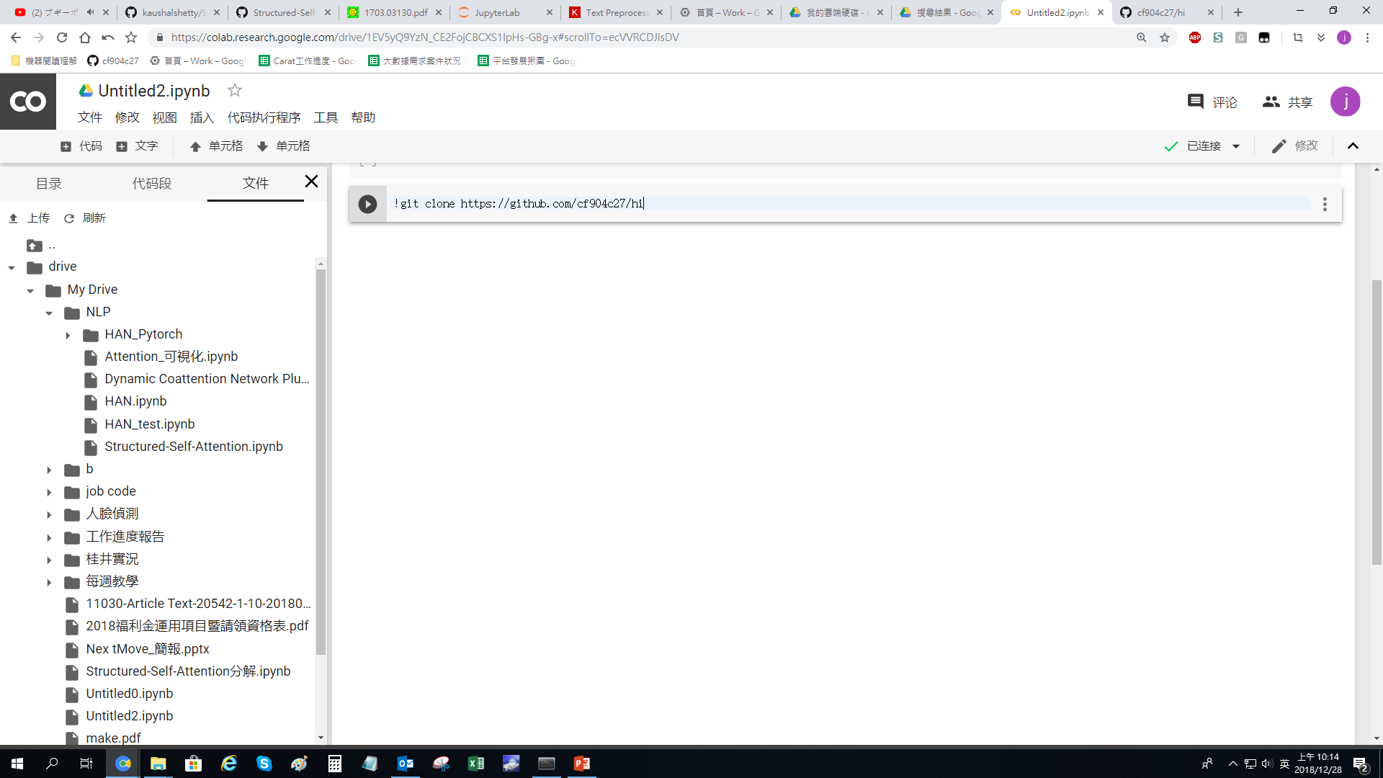
Colab重要功能
Google Colab介紹
使用pip安裝套件
git clone 專案的原始碼

Slide 8
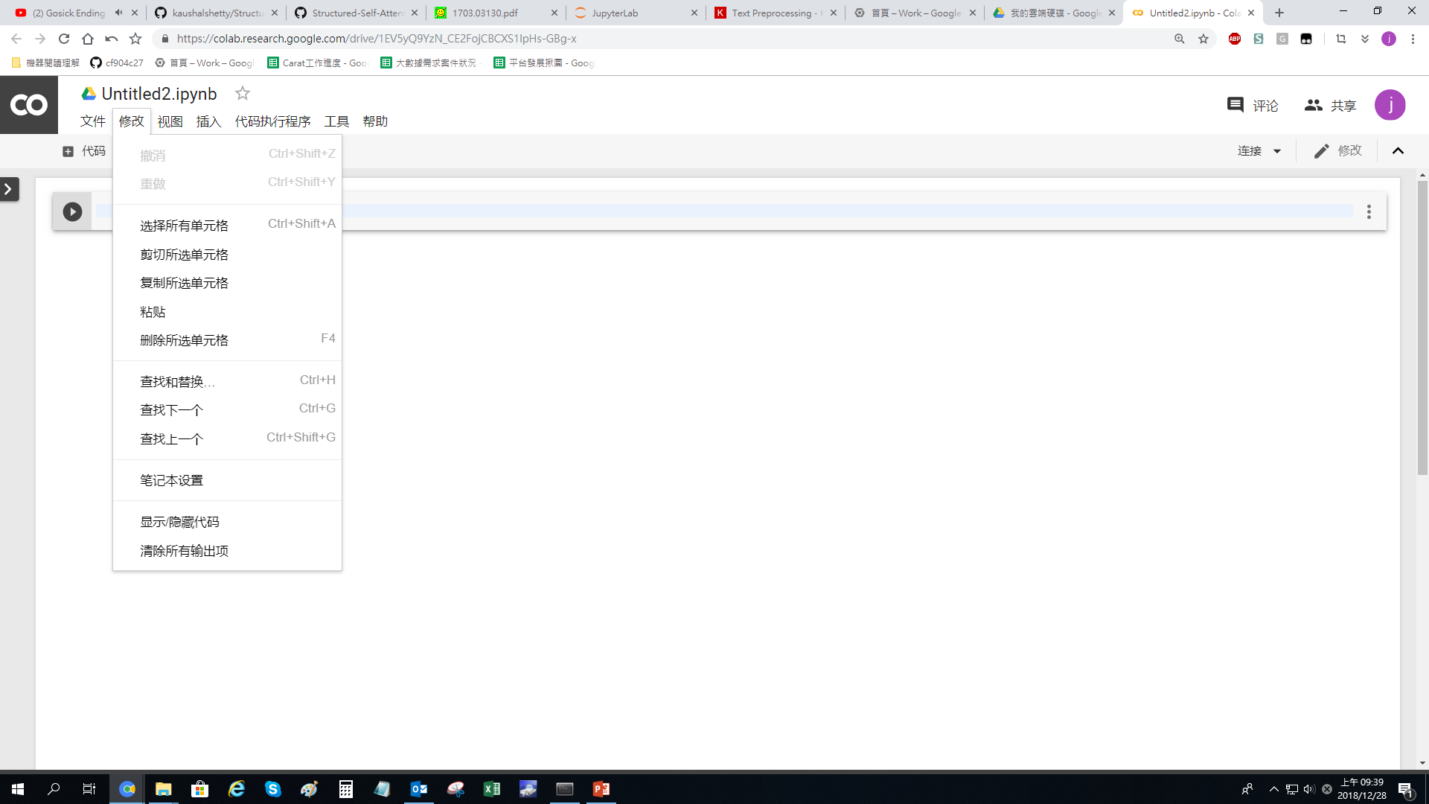
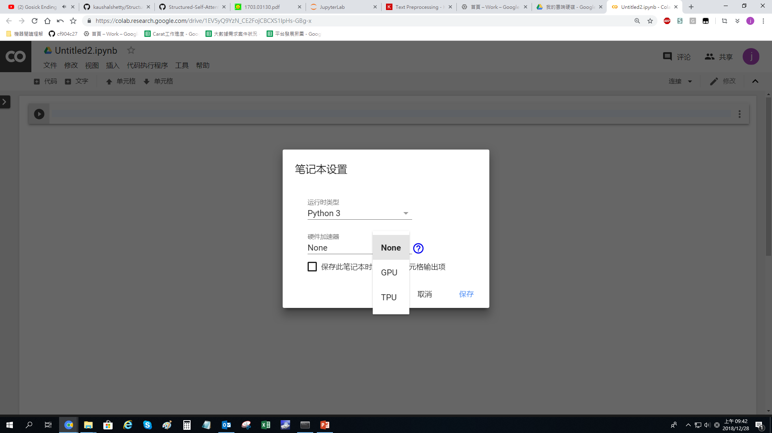
Colab重要功能
Google Colab介紹
Colab最大的特色在於免費提供GPU、TPU的計算能力，使用方法為：

Slide 9
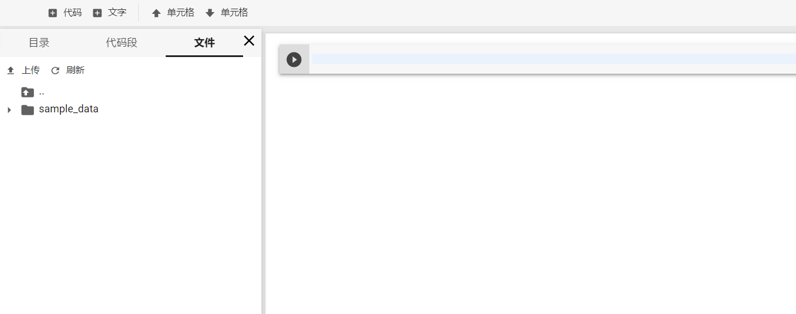
如何上傳資料至Colab
Google Colab介紹
方法一：由本地端上傳至Colab
缺點：Colab斷線後，上傳的資料會被刪除。不適合大的Dataset

Slide 10
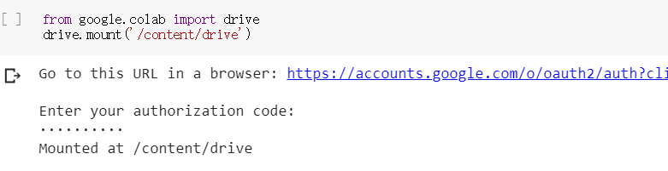
如何上傳資料至Colab
Google Colab介紹
方法二：將雲端硬碟的資料串接到Colab
注意：Colab的記憶體只有12G，若將記憶體耗盡會中斷Colab
串接成功時會出現的資訊

Slide 11
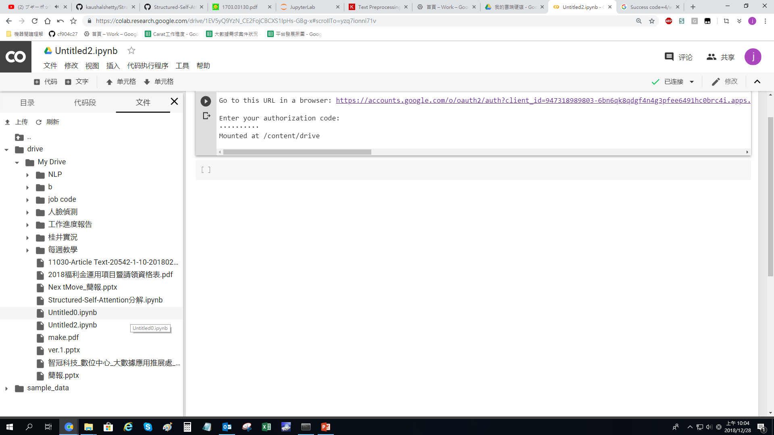
如何上傳資料至Colab
Google Colab介紹
按刷新後，雲端硬碟的資料會出現在My Drive資料夾底下

Slide 12
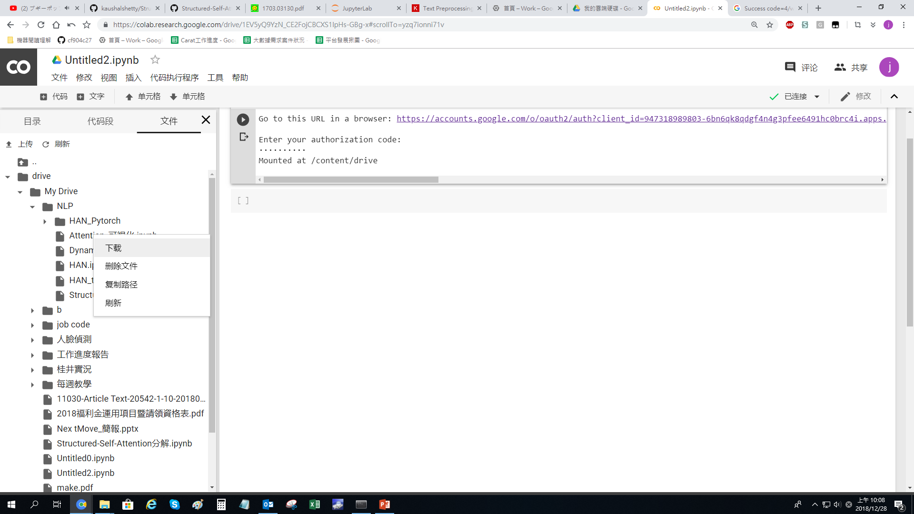
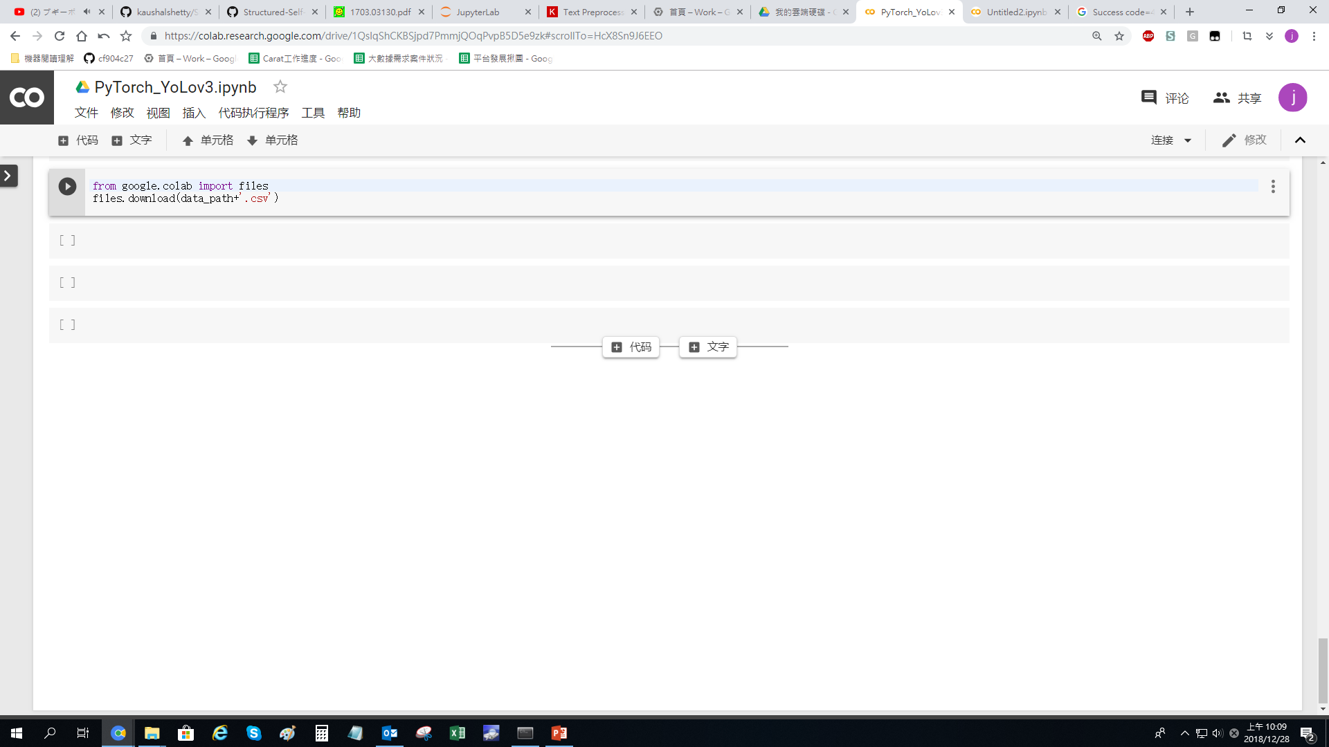
如何從Colab下載資料
Google Colab介紹
方法一：於文件欄位右鍵下載 方法二：輸入下列程式碼來下載

Slide 13
Google Cloud Platform VM介紹

Slide 14
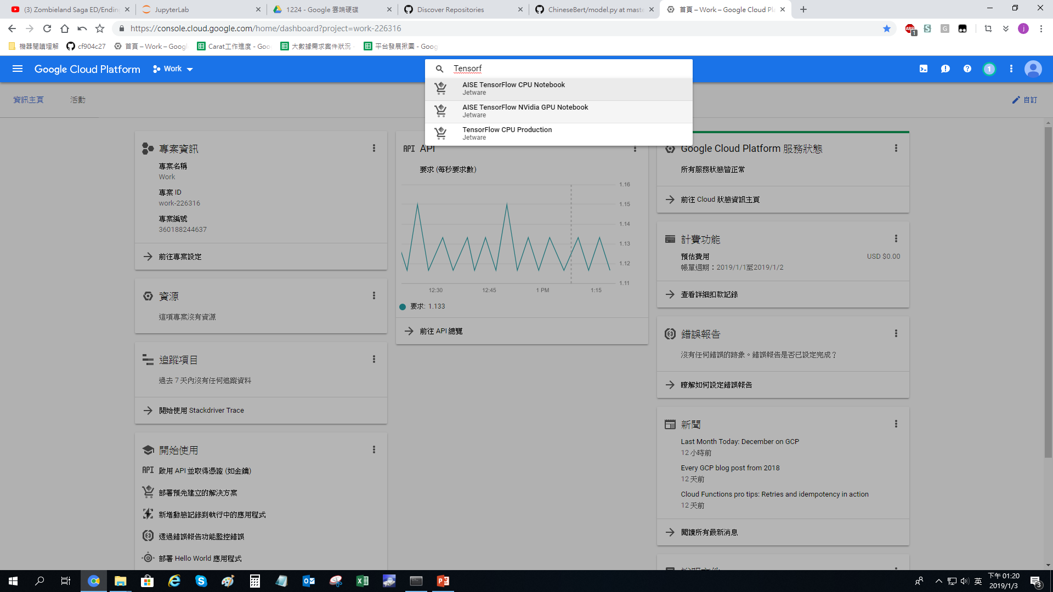
Google Cloud Platform VM介紹
快速建立深度學習環境，以TensorFlow為例：

Slide 15
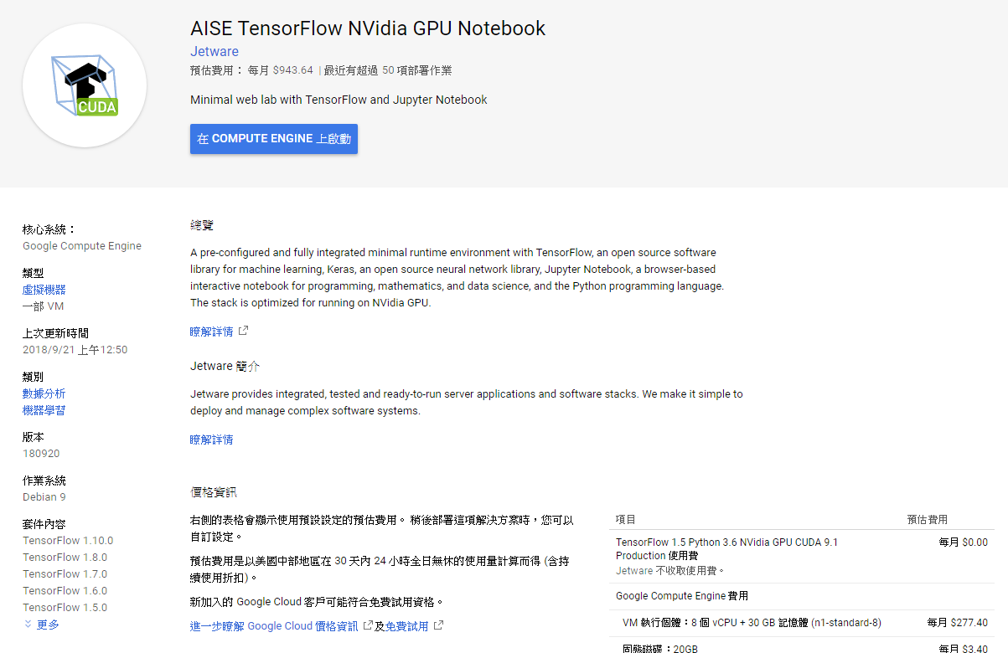
Google Cloud Platform VM介紹

Slide 16
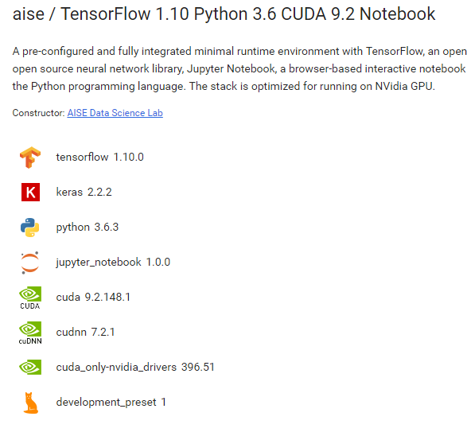
Google Cloud Platform VM介紹
左表所列為該環境預安裝的套件
僅包含
Tensorflow
Keras
Jupyter notebook
cuda (GPU相關)
不包含
Numpy、Pandas、Sklearn等套件
必須自行安裝(Anacoda or pip)
★作業系統為Linux！ ！ ！

Slide 17
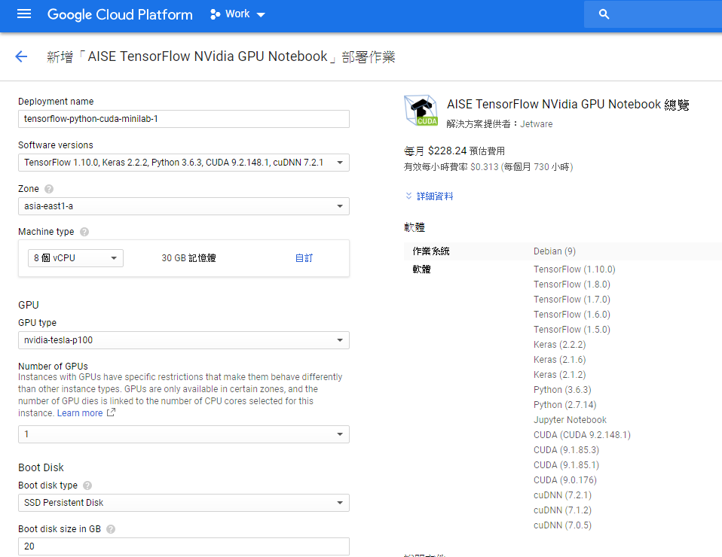
自訂GPU數目、RAM大小，區域
Google Cloud Platform VM介紹
Zone：建議選擇 asia-east (Google位於台灣的據點)
GPU只需1個 可選型號按上市日期排序 K80(舊)-P100-V100-T4(新) Colab提供的是K80

Slide 18
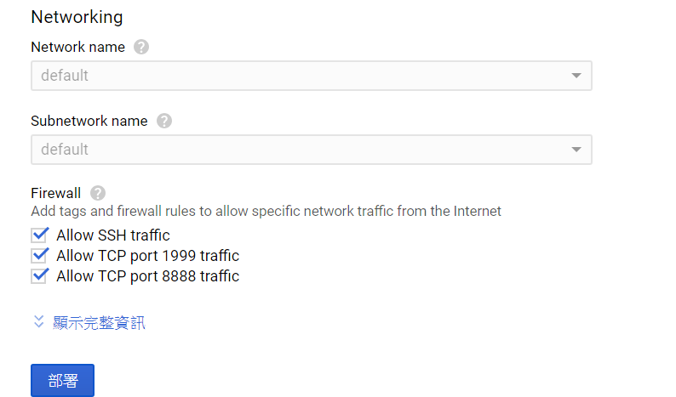
防火牆設定
Google Cloud Platform VM介紹
三個選項都必須勾選
設定完畢後，按部署鍵，即完成環境的建置。

Slide 19
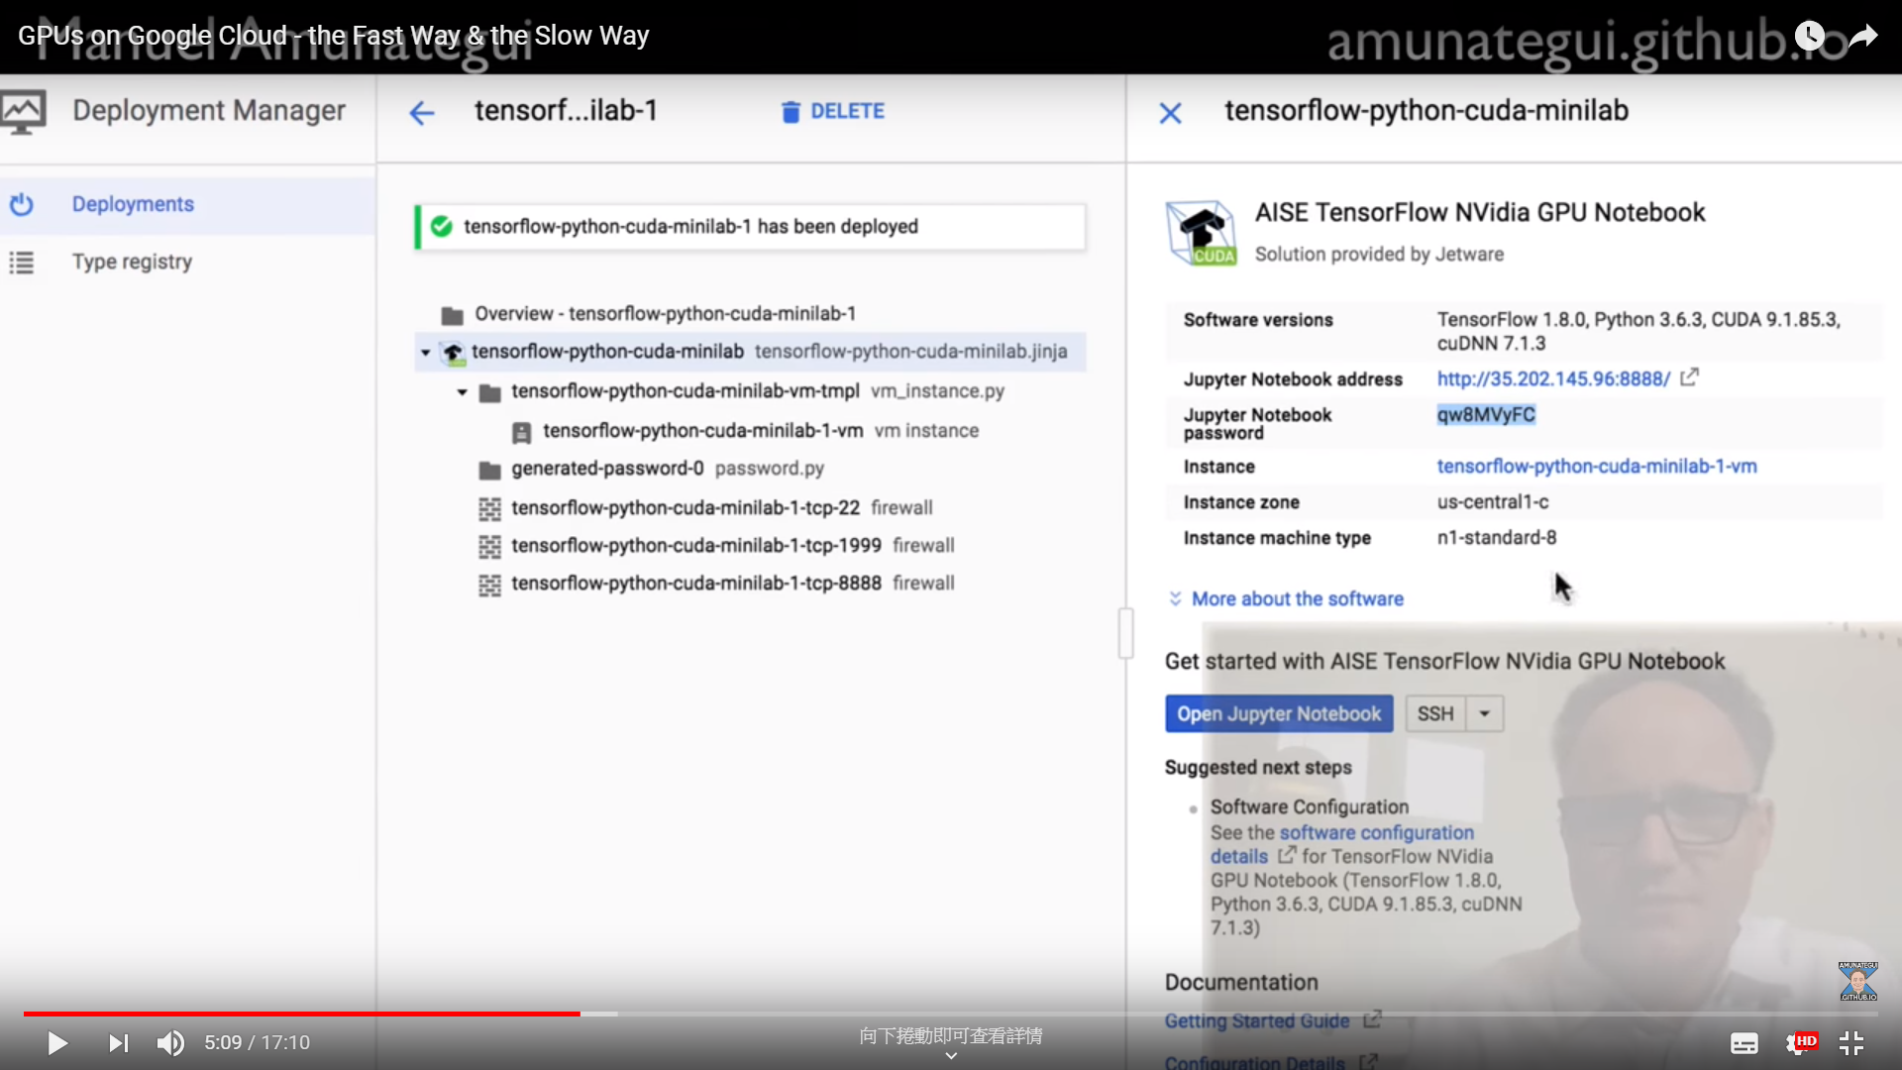
Google Cloud Platform VM介紹

Slide 20
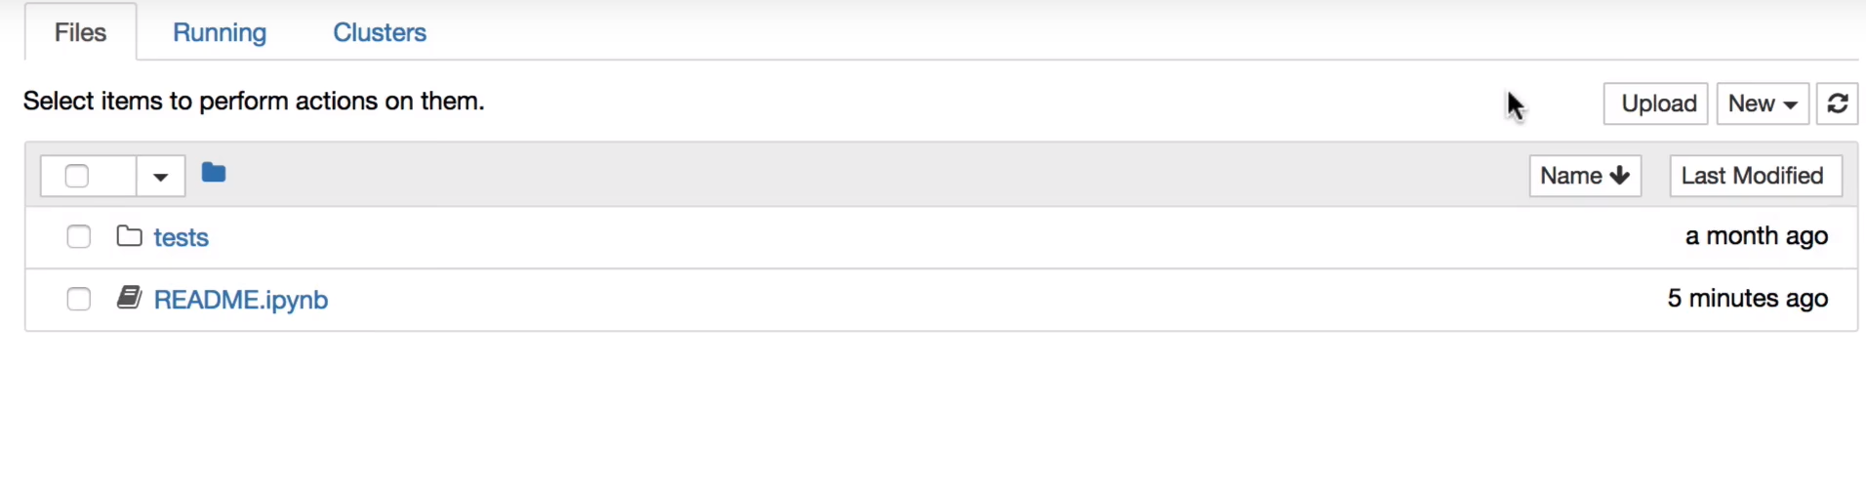
輸入密碼後，進入此畫面，就完成設定
Google Cloud Platform VM介紹
設定過程可參考：https://www.youtube.com/watch?v=W-FqRBoyTgw

Slide 21
謝謝您的聆聽

